Slide 1
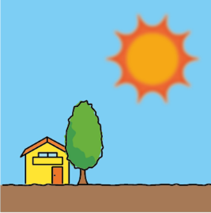

Slide 2
初級1第4課1【天気(てんき) ធាតុអាកាស】
a. 晴れ(はれ)/晴れる(はれる)/いい天気(てんき)
មេឃស្រឡះ/មេឃស្រឡះ/អាកាសធាតុល្អ

Slide 3
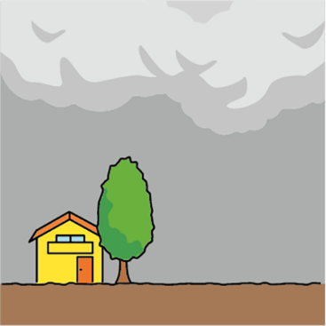

Slide 4
初級1第4課1【天気(てんき) ធាតុអាកាស】
b. くもり/くもる មេឃស្រទំ/មេឃស្រទំ

Slide 5
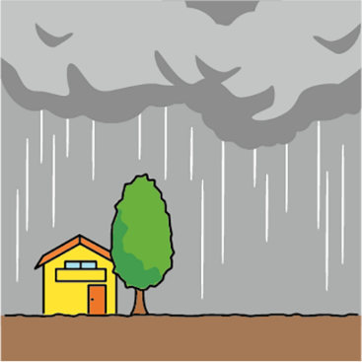

Slide 6
初級1第4課1【天気(てんき) ធាតុអាកាស】
c. 雨(あめ)/雨(あめ)が降る(ふる) ភ្លៀង/ភ្លៀងធ្លាក់

Slide 7
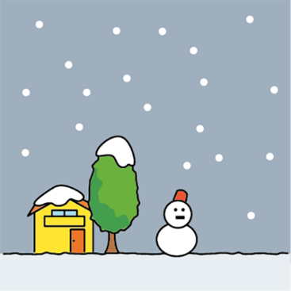

Slide 8
初級1第4課1【天気(てんき) ធាតុអាកាស】
d. 雪(ゆき)/雪(ゆき)が降る(ふる) ព្រិល/ព្រិលធ្លាក់

Slide 9


Slide 10
初級1第4課1【天気(てんき) ធាតុអាកាស】
e. 風(かぜ)/風(かぜ)が吹く(ふく) ខ្យល់/ខ្យល់បក់

Slide 11
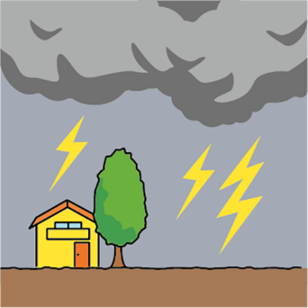

Slide 12
初級1第4課1【天気(てんき) ធាតុអាកាស】
f. 雷(かみなり)/雷(かみなり)が鳴る(なる) រន្ទះ/ផ្គរលាន់

Slide 13


